Slide 1
Linear & Logistic regression
자연어처리연구실
김균엽

Slide 2
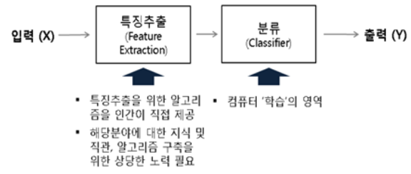
Machine Learning
machine learning process
특징이 추출된 정제된 입력을 지정된 특정 알고리즘을 이용하여 원하는 결과를 예측하는 방법론

Slide 3
Machine Learning
machine learning process
사람이 직접 추출한 입력 데이터의 feature를 기반으로 정답을 예측하는 것
입력된 feature과 정답 사이의 pattern을 사람이 설정한 식(알고리즘)을 통해 표현하고자 하는 것
ex)
학습한 시간과 성적간의 상관관계를 가장 잘 나타내는 식(알고리즘) 찾기
자연어에서 추출된 TF-IDF를 SVM을 통해 문장의 감정 분류

Slide 4
Machine Learning
machine learning의 특징
정해진 알고리즘(식)을 통해 결과를 도출한다.
정제된 입력을 이용하여 결과를 도출한다.
정제된 입력을 기반으로 파라미터를 학습한다

Slide 5
Linear Regression
Regression
머신러닝 알고리즘을 통해 유사한 값이 나오도록 하는 task
연속된 숫자 중 실제 값과 유사한 값을 예측
Ex)공부한 시간을 기반으로한 점수 예측
Classification
머신러닝 알고리즘을 통해 정답 class가 나오도록 예측
Binary classification에서는 0/1과같이 각 class에 해당하는 boolean을 예측
Ex)공부한 시간을 기반으로한 통과 여부 예측

Slide 6
Linear Regression
linear regression
어떠한 입력들이 주어졌을때 그 입력들을 대표할 수 있는 직선을 찾는 알고리즘
그래프상에서 어떠한 직선을 찾는 알고리즘이기에 1차 함수를 사용
hypothesis: y = ax + b
x,y를 포함한 데이터셋을 가장 잘 표현하는 a,b를 찾는 과정
x,y = data, target
a,b = parameter
가장 최적의 a,b를 찾는것이 목표

Slide 7
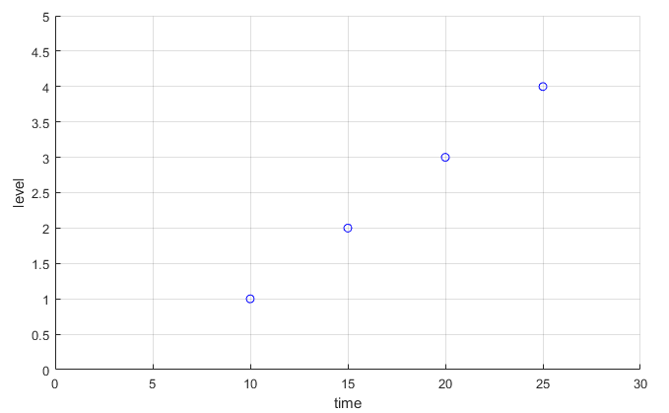
Linear Regression
Linear Regression
선별된 1개의 값을 1차함수에 입력하여 정답을 예측하는 머신러닝 알고리즘
학습할 파라미터
A
Level = a * time + b
variable(data)
선별된 입력
Hypothesis
알고리즘
Data

Slide 8
Linear Regression
linear regression
A,B,C중에 또는 그릴수있는 모든 직선중 경우의수 중 가장 데이터를 잘 표현할 수 있는 선이 무엇인지 찾는 과정
ex)학습한 시간과 성적의 관계를 가장 잘 나타내는 1차함수 찾기
B
A
parameters
Level = a * time + b
C
variable(data)
hypothesis

Slide 9
Linear Regression
linear regression
A,B,C중 데이터를 가장 잘 나타낼 수 있는 직선은? A
이유는 A와 거리가 가장 가깝기 때문
이러한 이유를 정량적으로 나타내기 위해 데이터와 직선의 거리를 error라고 표현
error의 제곱의 합이 적을수록 데이터를 가장 잘 나타내는 직선임
B
parameters
A
Level = a * time + b
C
variable(data)
hypothesis

Slide 10
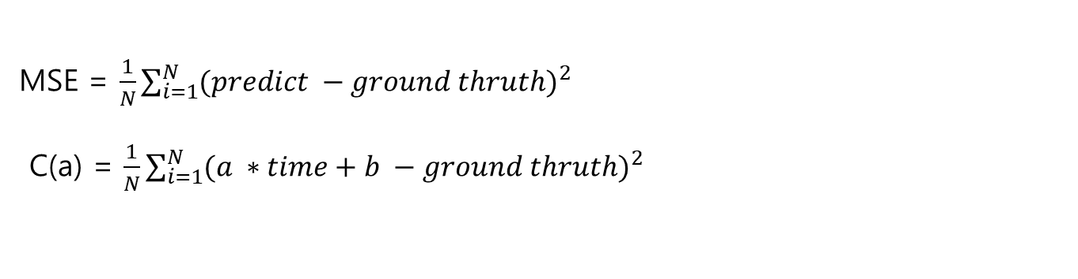
Linear Regression
MSE
예측값과의 거리를 정량적으로 나타내기 위한 식
예측값과 실제 정답간의 거리의 제곱값
예측값과 실제 정답의 괴리가 클수록 큰값이 나오고 정확할수록 작은 값이 나옴
MSE = $\frac{1}{N}\sum_{i=1}^{N}{{(predict −ground thruth)}^{2}}$
C(a) = $\frac{1}{N}\sum_{i=1}^{N}{{(a ∗time+b −ground thruth)}^{2}}$

Slide 11

Method of Least Squares
최소제곱법
linear regression과 같이 적은 수의 parameter을 가진 식의 경우 데이터와 정답을 찾는 수식을 이용해서 error가 가장 적은 x절편과 y절편을 구할 수 있음
지금 가진 정보가 x 값과 y 값일 때 이를 이용해 기울기 a를 구하는 방법은 다음식과 같다
해당식을 이용하면 가장 적은 MSE가 나오는 a,b가 도출됨
$$a = \frac{\sum_{i=1}^{n}{(y_{i} − \overline{y})(x_{i} − \overline{x})}}{\sum_{i=1}^{n}{{(x_{i} − \overline{x})}^{2}}}$$
$$b= \overline{y} −a\overline{x}$$
X가 한 개일 때만 성립

Slide 12

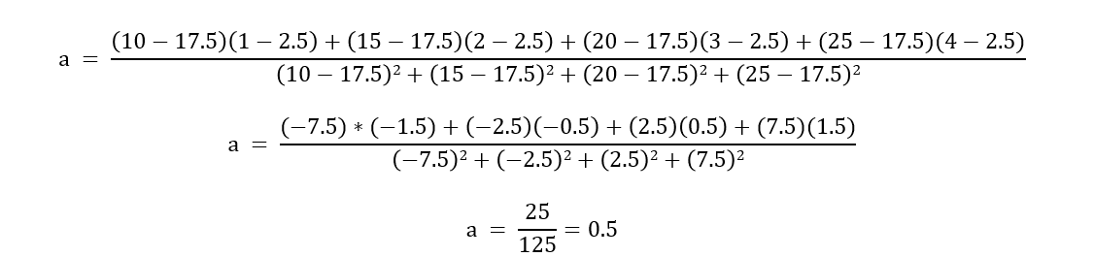
Method of Least Squares
linear regression
example - 사용한 시간에 따른 level에 대한 데이터
mean X = 17.5
mean Y = 2.5
시간(X) | 등급(Y)
10 | 1
15 | 2
20 | 3
25 | 4

Slide 13
Method of Least Squares
linear regression
example - 사용한 시간에 따른 level에 대한 데이터
mean X = 17.5
mean Y = 2.5
A = 0.2
B = -1
시간(X) | 등급(Y)
10 | 1
15 | 2
20 | 3
25 | 4

Slide 14
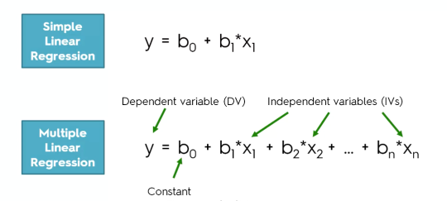
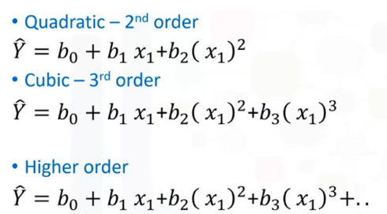
Method of Least Squares
problem linear regression
입력할 수 있는 feature가 1개가 아니면 1차함수를 통해 나타낼 수 없음
Multiple linear regression
1차함수가 아닌 곡선형태를 나타낼 수 없음
polynomial regression

Slide 15
Method of Least Squares
problem linear regression
multiple linear regression과 polynomial regression은 더 많은 parameter를 가짐
linear regression처럼 parameter갯수가 정해져있지 않고 많기 때문에 모든 case에 대해 최소제곱법처럼 최적의 parameter를 구할 수 있는 식을 만들 수 없음
-> 경사하강법(Gradient descent)

Slide 16
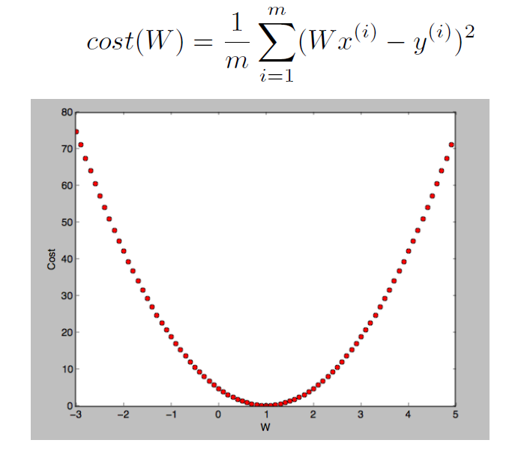
minimize MSE function
Hypo: Level = a * time + b
Gradient descent in linear regression
b = 0 이라 가정, parameter은 a = W하나라 가정
방법1) 최대한 많은 W에 대해서 값을 구해봄
모든 case에 대해서 값을 구하면 최저일때의 W값을 확인할 수 있음
하지만 이 방법은 너무 많은 자원 소모

Slide 17
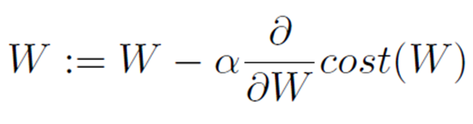
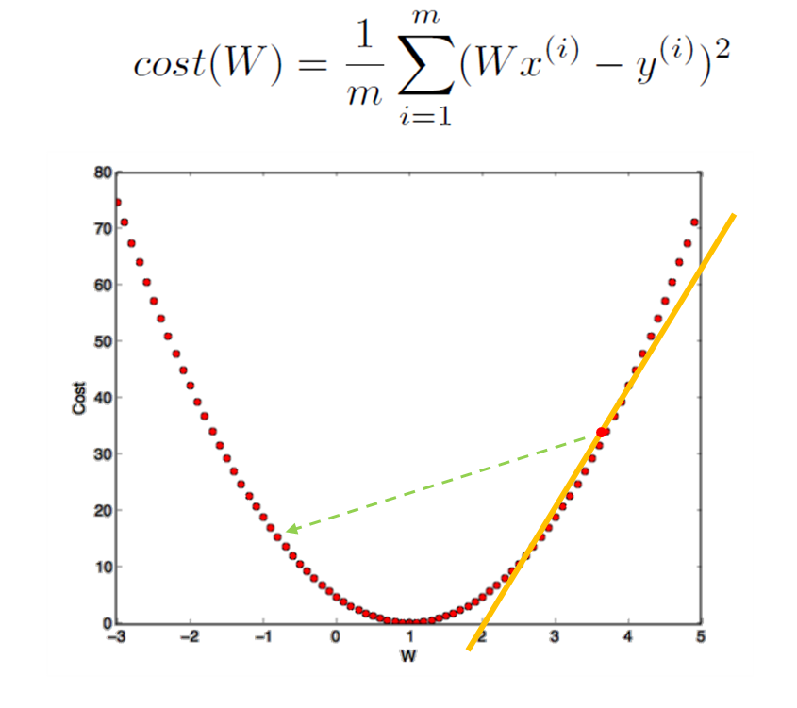
minimize MSE function
Hypo: Level = a * time + b
Gradient descent in linear regression
b = 0 이라 가정, parameter은 a = W하나라 가정
방법2) gradient descent
가장 먼저 random한 값의 parameter에서 시작
현재 기울기를 기반으로 최소값을 찾아갈 수 있음
매번 기울기를 빼서 기울기가 0인곳으로 점점 이동

Slide 18
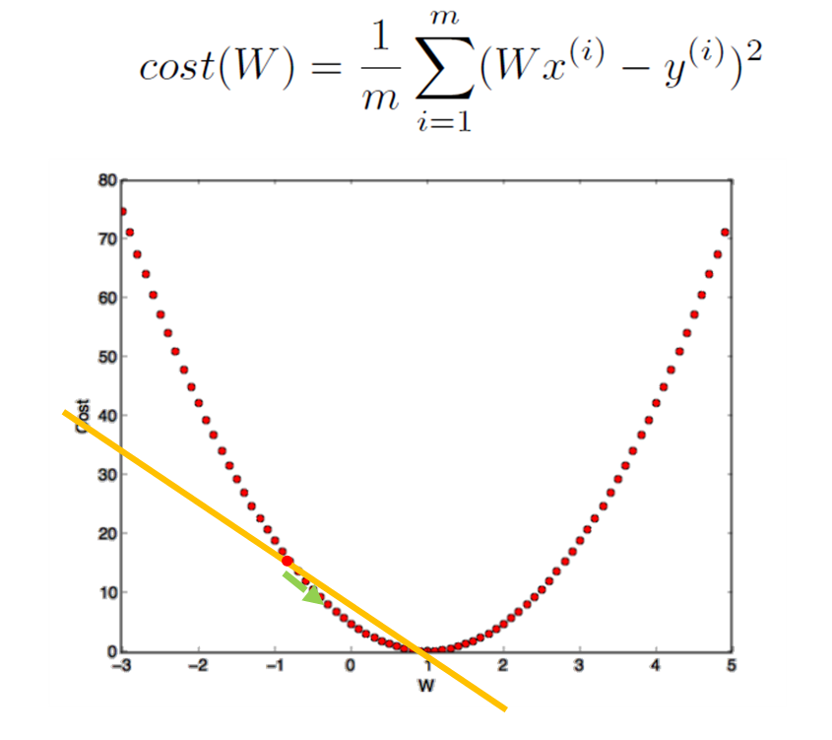
minimize MSE function
Hypo: Level = a * time + b
Gradient descent in linear regression
b = 0 이라 가정, parameter은 a = W하나라 가정
방법2) gradient descent
가장 먼저 random한 값의 parameter에서 시작
현재 기울기를 기반으로 최소값을 찾아갈 수 있음
매번 기울기를 빼서 기울기가 0인곳으로 점점 이동

Slide 19
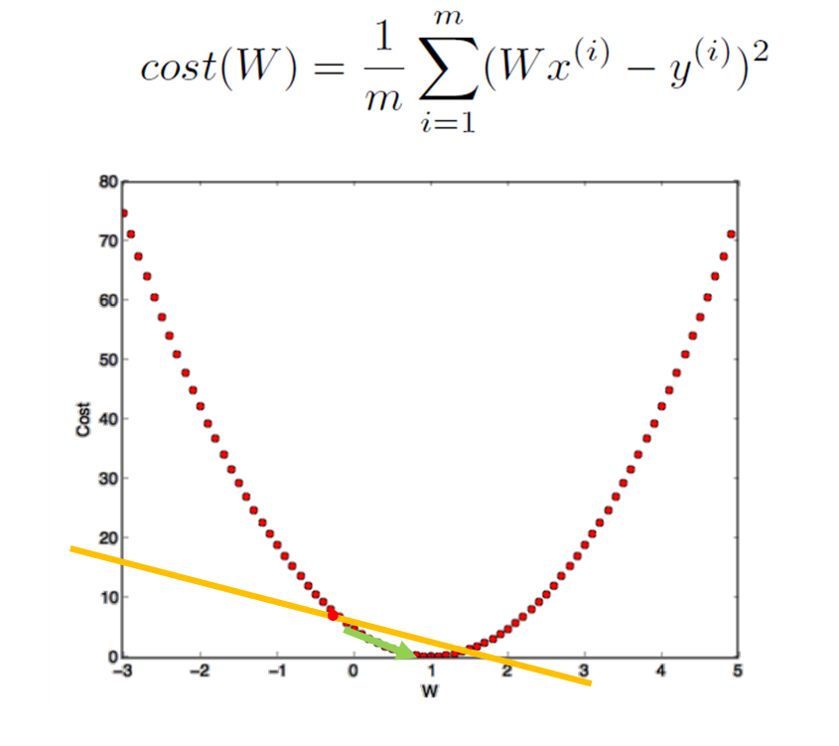
minimize MSE function
Hypo: Level = a * time + b
Gradient descent in linear regression
b = 0 이라 가정, parameter은 a = W하나라 가정
방법2) gradient descent
가장 먼저 random한 값의 parameter에서 시작
현재 기울기를 기반으로 최소값을 찾아갈 수 있음
매번 기울기를 빼서 기울기가 0인곳으로 점점 이동

Slide 20
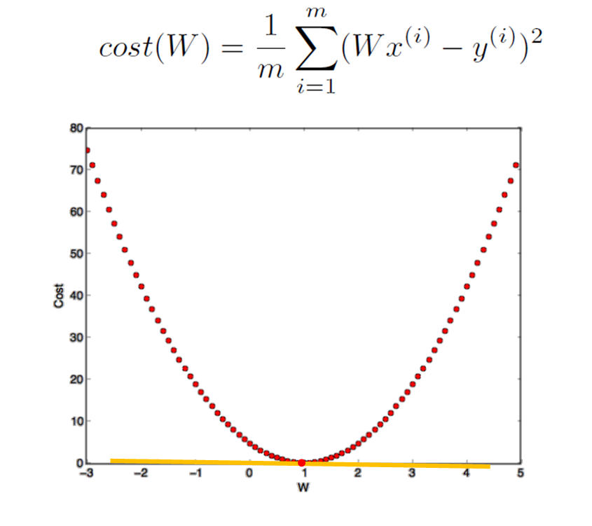
minimize MSE function
Hypo: Level = a * time + b
Gradient descent in linear regression
b = 0 이라 가정, parameter은 a = W하나라 가정
방법2) gradient descent
가장 먼저 random한 값의 parameter에서 시작
현재 기울기를 기반으로 최소값을 찾아갈 수 있음
매번 기울기를 빼서 기울기가 0인곳으로 점점 이동

Slide 21
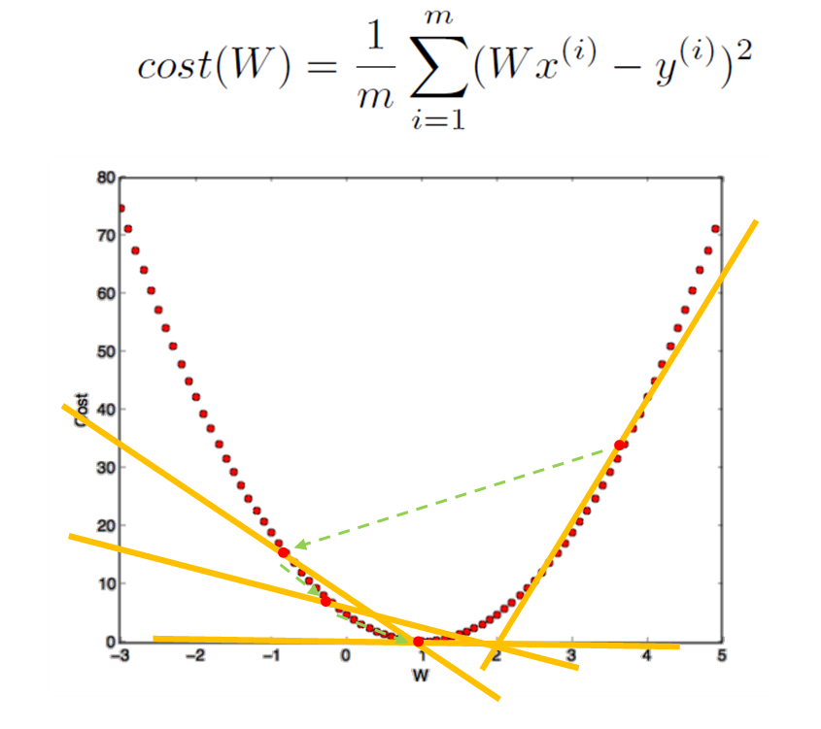
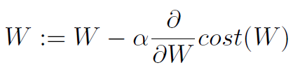
minimize MSE function
Hypo: Level = a * time + b
식과 학습 데이터들이 존재하면 미분값 계산가능
미분한 값을 기반으로 기울기가 0인부분을 탐색
이를 통해 gradient descent는 cost function이 줄어는 방향으로 학습함

Slide 22
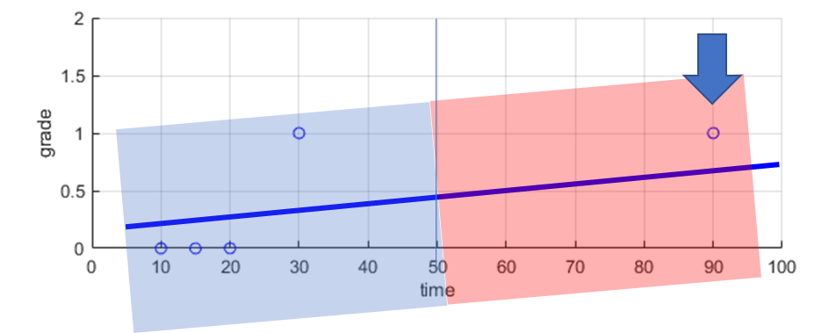
logistic regression
logistic regression
linear regression을 classification 문제에서 사용하기 위한 방법론
0/1같은 classification문제에서는 linear regression을 통해 최적의 함수를 찾을 수 없음
linear regression in classification
시간에 따른 pass(1)/fail(0)에 대한 그래프
아래 사진과 같이 30~90점이 모두 pass이면 정확한 error을 줄여도 정확한 함수를 그릴 수 없음

Slide 23
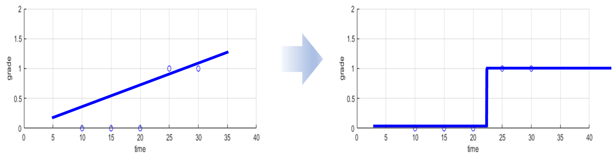
logistic regression
logistic regression
classification을 위해 기존의 1차함수가 아니라 classification의 데이터 모형과 비슷한 모양을 가지는 함수를 채택
다음과같이 1차함수가 어떠한 threshold를 넘으면 1 아니면 0이되게 설정할 수도 있다.

Slide 24

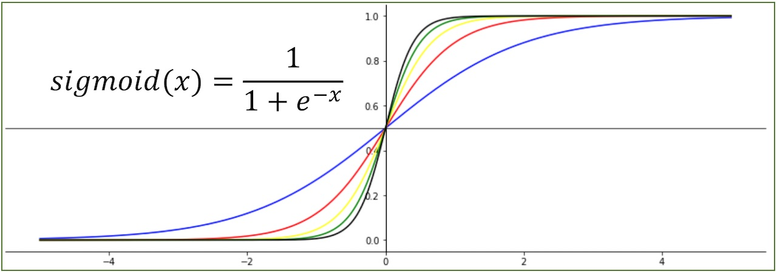
logistic regression
logistic regression
logistic regression에서는 sigmoid function을 이용하여 나타냄
sigmoid function을 이용하여 classification에서도 비슷한 모양의 함수를 사용할 수 있음

Slide 25
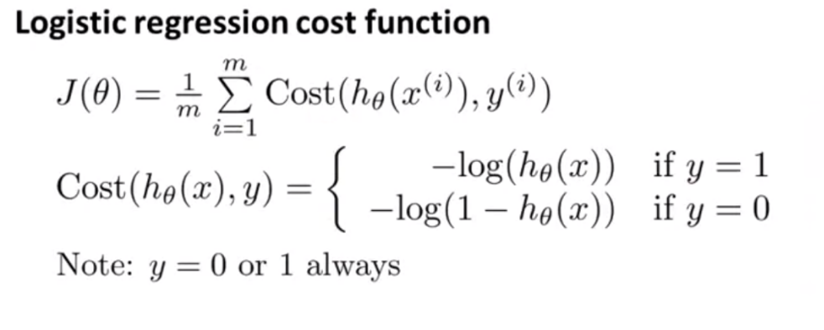
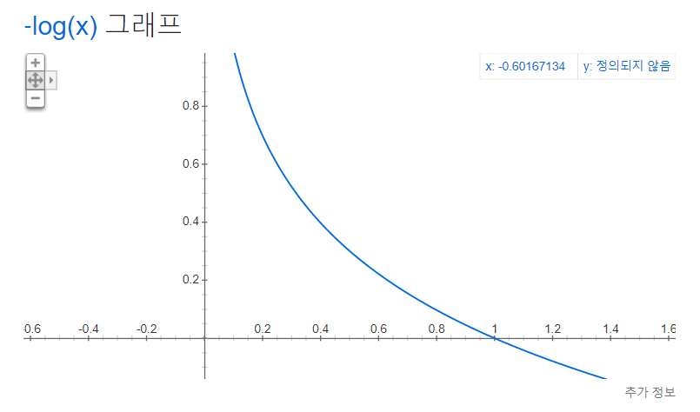
logistic regression
Cross-entropy loss
기존 regression과 다르게 해당 class를 맞췄냐에 따른 cost function 사용
정답이 1일때는 예측값(h(x))이 1에 가까워지도록 0일때는 0에가까워지도록 하는 cost function사용(로그함수 참조)
cost function이 0에 가까워지면 더 많은 정답을 맞췄음을 의미

Slide 26
logistic regression
-y

Slide 27
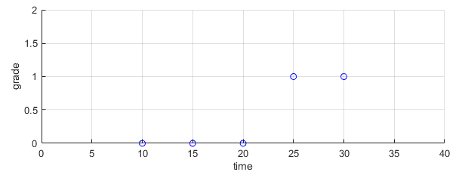

logistic regression
Hypothesis
Cost function
$$y= sigmoid \left(Wx+b\right) == y=\frac{1}{1−e^{−\left(WX+b\right)}}$$
-y

Slide 28
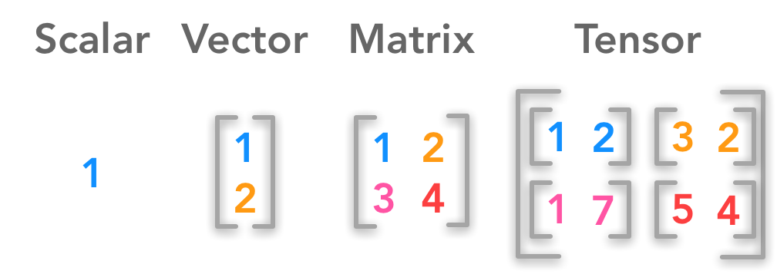
Tensor
Tensor
3차원 이상의 행렬
딥러닝에서는 통상적으로 다 텐서라고 부름

Slide 29
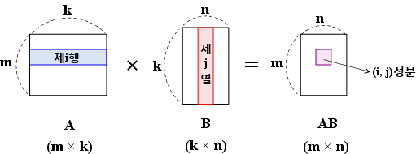
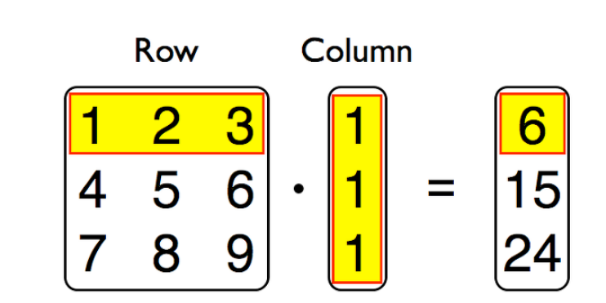
Tensor
행렬곱
곱해지는 텐서들의 뒤(k),앞(k)의 차원이 같아야함
정답의 차원은 뒤(k),앞(k)를 제외한 차원을 붙임
1*1 + 2*1 + 3*1 = 6

Slide 30
Linear Regression with Tensor
행렬곱
Hypo: y = a * x + b * 1
[[x,1]]
[[a,b]]
[[y]]
(1,2)
(1,2)
(1,1)
Transpose [a,b]
[[a,
b]]
[[x,1]]
=
[[y]]
(1,2)
(1,1)
(2.1)

Slide 31
Linear Regression with Tensor
Batch processing
Hypo: y = a * x + b * 1
여러 개의 데이터를 한번의 연산으로 처리하는 방법
Tensor를 이용해서 여러 개의 데이터를 한번에 처리할 수 있음
메모리를 load하고 flush하는 과정에서 많은 cost가 들기에 하나의 tensor load에 여러 개의 데이터를 처리할 수 있어서 효율적임
Data: x1,x2,x3 / target: y1,y2,y3
[[x1,1],
[x2,1],
[x3,1]]
[[a],
[b]]
=
[[y]]
(3,1)
(2.1)
(3,2)

Slide 32
Linear Regression with Tensor
Batch processing
Hypo: y = a * x + b * 1
여러 개의 데이터를 한번의 연산으로 처리하는 방법
Tensor를 이용해서 여러 개의 데이터를 한번에 처리할 수 있음
메모리를 load하고 flush하는 과정에서 많은 cost가 들기에 하나의 tensor load에 여러 개의 데이터를 처리할 수 있어서 효율적임
3개의 데이터 Data: x1,x2,x3 / target: y1,y2,y3
[[x1,1],
[x2,1],
[x3,1]]
[[y1],
[y2],
[y3]]
[[a],
[b]]
=
x1*a + 1*b = y1
(2.1)
(3,2)
(3,1)

Slide 33
Linear Regression with Tensor
Batch processing
Hypo: y = a * x + b * 1
여러 개의 데이터를 한번의 연산으로 처리하는 방법
Tensor를 이용해서 여러 개의 데이터를 한번에 처리할 수 있음
메모리를 load하고 flush하는 과정에서 많은 cost가 들기에 하나의 tensor load에 여러 개의 데이터를 처리할 수 있어서 효율적임
3개의 데이터 Data: x1,x2,x3 / target: y1,y2,y3
[[x1,1],
[x2,1],
[x3,1]]
[[y1],
[y2],
[y3]]
[[a],
[b]]
=
x2*a + 1*b = y2
(2.1)
(3,2)
(3,1)

Slide 34
Linear Regression with Tensor
Batch processing
Hypo: y = a * x + b * 1
여러 개의 데이터를 한번의 연산으로 처리하는 방법
Tensor를 이용해서 여러 개의 데이터를 한번에 처리할 수 있음
메모리를 load하고 flush하는 과정에서 많은 cost가 들기에 하나의 tensor load에 여러 개의 데이터를 처리할 수 있어서 효율적임
3개의 데이터 Data: x1,x2,x3 / target: y1,y2,y3
[[x1,1],
[x2,1],
[x3,1]]
[[y1],
[y2],
[y3]]
[[a],
[b]]
=
x3*a + 1*b = y3
(2.1)
(3,2)
(3,1)

